Slide 1

Xếp Hình (Puzzle)
1
Nhóm 6
Hoàng Kim Nguyên
Lư Mạnh Quân
Trần Nguyên Tài
Trịnh Nguyễn Hoàng Vĩnh Phúc

Slide 2
2
I. Giới thiệu đề tài.
II.Thiết kế đề tài.
III.Kết Luận.

Slide 3

I. Giới Thiệu đề tài
3
Puzzle:
Là một câu đố phát minh và phổ biến bởi Noyes Palmer Chapman trong những năm 1870.
Bài toán gồm một bảng n × n với các ô số được đánh từ
1 ---> (n ^2 – 1) và một ô trống.
Ở trạng thái bắt đầu, các ô được sắp đặt ngẫu nhiên, và nhiệm vụ của người giải là tìm cách đưa chúng về đúng thứ tự .

Slide 4
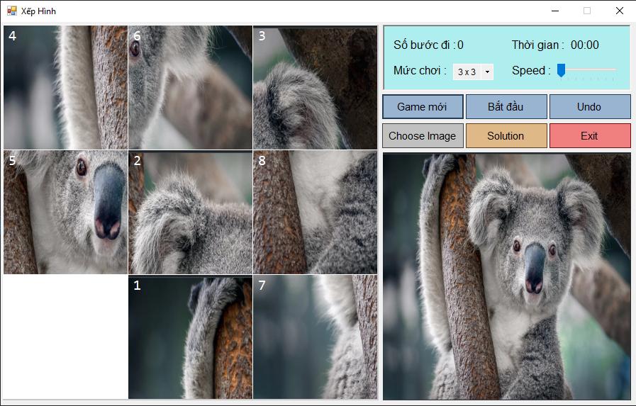
4
II. Thiết Kế:
1.Giao diện chính:

Slide 5
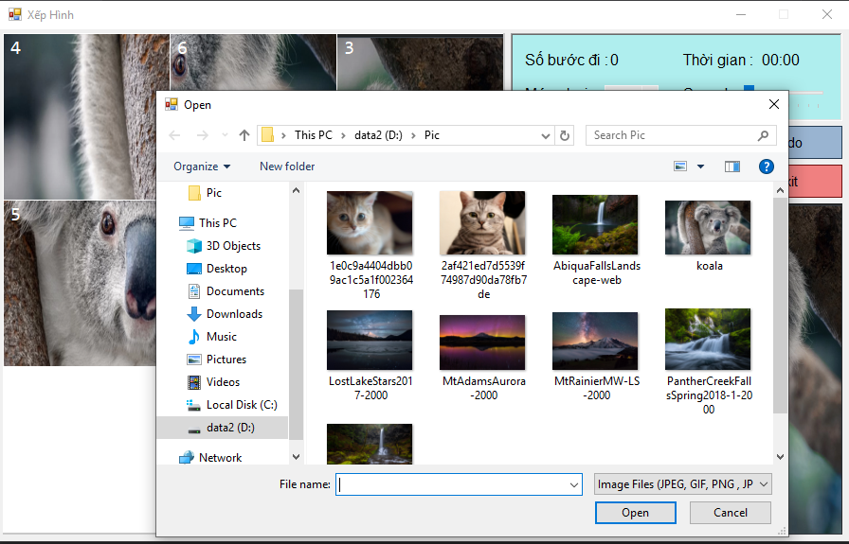
5
2.Giao diện chọn ảnh:

Slide 6
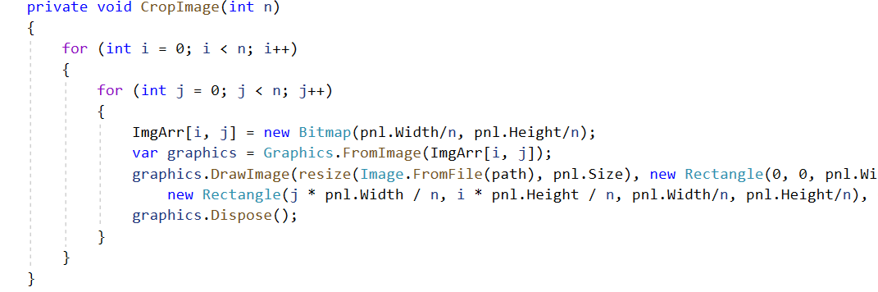
III.Giải thích code:
6
1. Khai báo mảng Hình Ảnh :

Slide 7
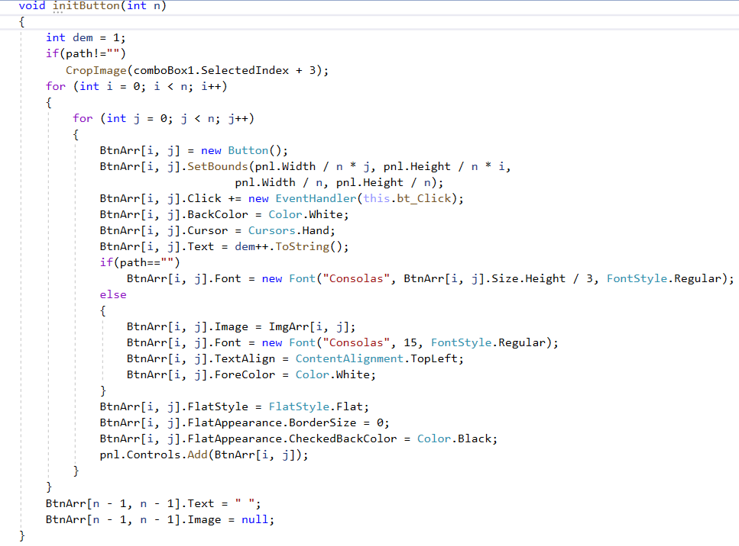
2. Khai báo mảng Nút:
7

Slide 8
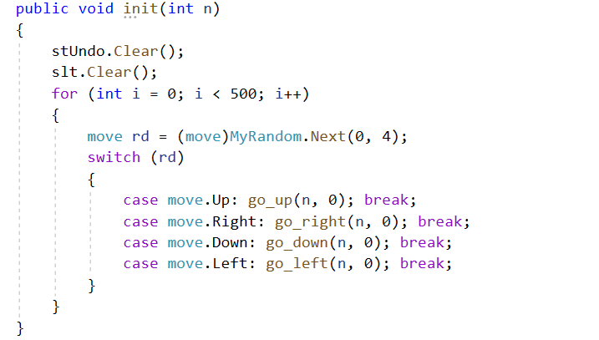
3. Trộn hình ảnh:
8

Slide 9
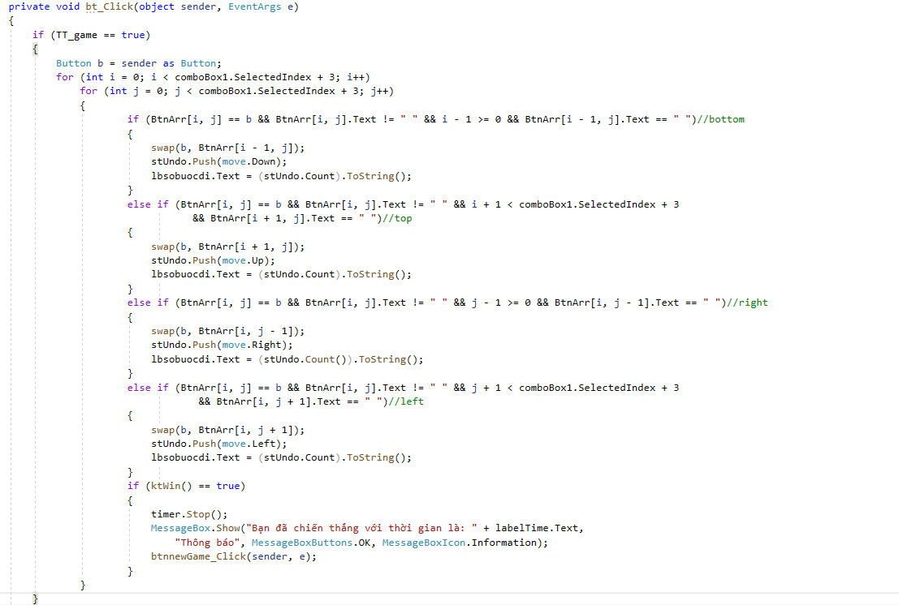
4. Tạo hoạt dộng click cho button :
9

Slide 10
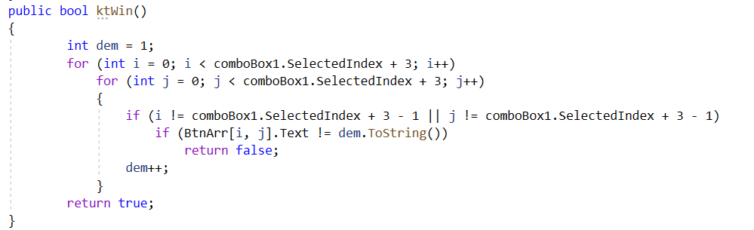
5. Kiểm tra win :
10

Slide 11
IV. KẾT LUẬN
11
Ưu điểm: Giao diện đơn giản,dể sử dụng.
Chơi được các game puzzle 3x3, 4x4,..
Chức năng tự động chơi.
Nhược điểm: Chưa thể thao tác bằng bàn phím.
Chưa tìm ra lời giải tối ưu nhất

